Slide 1

Opća uredba o zaštiti osobnih podataka
Vanda Golem
Proljetno savjetovanje 2018.
Notes:
GDPR General data protection regulation

Slide 2
Zakon o zaštiti osobnih podataka
Na snazi od 2003. godine (Narodne novine br. 103/03)
Štiti se privatni život, ostala ljudska prava i temeljne slobode u prikupljanju, obradi i korištenju osobnih podataka
Zaštita se osigurava svakoj fizičkoj osobi bez obzira na državljanstvo, prebivalište, rasu, boju kože, spol, jezik, vjeru i dr.
Čl. 37. Ustava RH
  Svakom se jamči sigurnost i tajnost osobnih podataka. Bez privole ispitanika, osobni se podaci mogu prikupljati, obrađivati i koristiti samo uz uvjete određene zakonom.
  Zakonom se uređuje zaštita podataka te nadzor nad djelovanjem informatičkih sustava u državi.
  Zabranjena je uporaba osobnih podataka suprotna utvrđenoj svrsi njihovoga prikupljanja.
Notes:
Tehnološkim razvojem i novim načinima obrade osobnih podataka, postalo je nužno donošenje novog instrumenta koji će osigurati zaštitu prava i temeljnih sloboda pojedinaca u vezi s obradom njihovih osobnih podataka.
U izradi su sudjelovali Europska Komisija, Europski parlament i Vijeće Europe

Slide 3
Opća uredba o zaštiti osobnih podataka
UREDBA (EU) 2016/679 EUROPSKOG PARLAMENTA I VIJEĆA – donesena je 27. travnja 2016. o zaštiti pojedinaca u vezi s obradom osobnih podataka i o slobodnom kretanju takvih podataka te o stavljanju izvan snage Direktive 95/46/EZ (Opća uredba o zaštiti podataka)
Donosi značajne promjene kako na području prava ispitanika (građana) tako i na području prava i obveza voditelja obrade osobnih podataka (poslovnih subjekata i tijela javnih vlasti)
Primjenjuje se od 25.05.2018. godine
Istovremeno će se primjenjivati u svim državama članicama Unije
Uredba će zamijeniti Zakon o zaštiti osobnih podatka i podzakonske akte.
Notes:
Sastoji se od dva dijela : preambule i normativnog dijela . Preambula ima 173 smjernice u kojima se opisuju osnovni pojmovi i procesi. Normativni dio sastoji se od 99 članaka, koji su složeni u 10 poglavlja prema cjelinama.

Slide 4
Osnovni pojmovi - definicije
Osobni podaci su svi podaci koji se odnose na pojedinca čiji je identitet utvrđen ili se može utvrditi
Ispitanik pojedinac čiji se identitet može utvrditi. To je osoba koja se može identificirati izravno ili neizravno, osobito uz pomoć identifikatora kao što su ime, identifikacijski broj, podaci o lokaciji, mrežni identifikator ili uz pomoć jednog ili više čimbenika svojstvenih za fizički, fiziološki, genetski, mentalni, ekonomski, kulturni ili socijalni identitet tog pojedinca
Posebne kategorije osobnih podataka obuhvaćaju osobne podatke koji otkrivaju rasno ili etničko podrijetlo, politička mišljenja, vjerska ili filozofska uvjerenja ili članstvo u sindikatu te obradu genetskih podataka, biometrijskih podataka u svrhu jedinstvene identifikacije pojedinca, podataka koji se odnose na zdravlje ili podataka o spolnom životu ili seksualnoj orijentaciji pojedinca.
Notes:
obustavljamo od plaće,

Slide 5
Osnovni pojmovi - definicije
Obrada osobnih podataka je svaki postupak ili skup postupaka koji se obavljaju na osobnim podacima, kao što su prikupljanje, bilježenje, organizacija, strukturiranje, pohrana, prilagodba ili izmjena, pronalaženje, obavljanje uvida, uporaba, otkrivanje prijenosom, širenjem ili stavljanjem na raspolaganje na drugi način, usklađivanje ili kombiniranje, ograničavanje, brisanje ili uništavanje
Sustav pohrane je svaki strukturirani skup osobnih podataka dostupnih prema posebnim kriterijima, bilo da su centralizirani, decentralizirani ili raspršeni na funkcionalnoj ili zemljopisnoj osnovi

Slide 6
Ciljevi Opće uredbe
ZAŠTITA OSOBNIH PODATAKA !
Koje kategorije osobnih podataka imamo u našem pravnom subjektu?
Koje su osnove za obradu osobnih podataka?
Koja su područja primjene obrade tih podataka?
Gdje se ti podaci nalaze?
Notes:
Koje osobne podatke mi obrađukjemo

Slide 7
Osobni podaci - kategorije

Slide 8
Područje primjene uredbe
Automatizirana obrada podataka
Neautomatizirana obrada podataka ukoliko je dio sustava pohrane
Primjenjuje se na:
  trgovačka društva, ustanove, državna tijela, tijela jedinica lokalne i područne (regionalne) samouprave, udruge
  fizičke osobe koje obrađuju osobne podatke izvan okvira kućanskih potreba (profesionalna/komercijala svrha)
Ne primjenjuje se na obradu:
  koju provodi fizička osoba tijekom isključivo osobnih ili kućnih aktivnosti
  koju obavljaju nadležna tijela u svrhu sprečavanja, istrage, otkrivanja ili progona kaznenih djela ili izvršavanja kaznenih sankcija, uključujući zaštitu od prijetnji javnoj sigurnosti i njihova sprečavanja
Ne primjenjuje se na ručnu nestrukturiranu obradu
Notes:
Iznajmljivače, primjenjuje se na jako puno subjekata

Slide 9
Područje primjene uredbe
Teritorijalno područje primjene
  ako je sjedište voditelja ili izvršitelja obrade u Uniji, neovisno obavlja li se obrada u Uniji ili ne
  ako se obrada obavlja u Uniji, neovisno o sjedištu voditelja ili izvršitelja obrade

Slide 10
Osnova za obradu osobnih podataka
Zakonita pravna osnova
Izvršenje ugovora – osobni podaci o ugovornoj strani ili o osobi na koju se odnosi neka ugovorna obveza
Legitimni interes voditelja – pravni standard, dozvoljen ako ne prevladava interes ispitanika
Zaštita interesa ispitanika – zdravstvena zaštita, humanitarna krizna stanja
Zaštita javnog interesa – izvršenje službenih ovlasti
Privola
OSOBNI
OSOBNI PODACI
ZAKONSKA PRAVNA OSNOVA
IZVRŠENJE UGOVORA
PRIVOLE
LEGITIMNI INTERES VODITELJA
Notes:
Niz zakona koji pokrivaju obrade osobnih podataka, zakon o radu, zakon o socijalnoj skrbi, PRAVILNIK
O NAČINU VOĐENJA POPISA TURISTA.

Slide 11







Osobni podaci - gdje se nalaze
BAZA PODATAKA

Slide 12
Osobni podaci u vremenu
Životni vijek osobnih podataka
Zakonska pravna osnova definira rok
Nakon tog roka
  obrisati osobne podatke
  priskrbiti privolu ispitanika
BAZA PODATAKA
Notes:
Kategorije, Rezultat obrade, baza, izvješće, xml prema primatelju, osnova za obradu, zakonska osnova koji je rok.
Rezultat će biti smanjenje količine podataka, da ih obrišemo.

Slide 13
Osnovni pojmovi - Uloge
Voditelj obrade predstavlja fizičku ili pravnu osobu, tijelo javne vlasti, agenciju ili drugo tijelo koje samo ili zajedno s drugima određuje svrhe i sredstva obrade osobnih podataka
Izvršitelj obrade predstavlja fizičku ili pravnu osobu, tijelo javne vlasti, agenciju ili drugo tijelo koje obrađuje osobne podatke u ime voditelja obrade
Primatelj je fizička ili pravna osoba, tijelo javne vlasti, agencija ili drugo tijelo kojem se osobni podaci otkrivaju, neovisno o tome je li on treća strana. npr HZZO
Treća strana je fizička ili pravna osoba, tijelo javne vlasti, agencija ili drugo tijelo koje nije ispitanik, voditelj obrade, izvršitelj obrade ni osobe koje su ovlaštene za obradu osobnih podataka pod izravnom nadležnošću voditelja obrade ili izvršitelja obrade npr Statistička agencija
Notes:
Primatelj - Međutim, tijela javne vlasti koja mogu primiti osobne podatke u okviru određene istrage u skladu s pravom Unije ili države članice ne smatraju se primateljima; obrada tih podataka koju obavljaju ta tijela javne vlasti mora biti u skladu s primjenjivim pravilima o zaštiti podataka prema svrhama obrade

Slide 14
Prikaz uloga
PRIMATELJ
VODITELJ OBRADE
ISPITANIK
USTANOVA
IZVRŠITELJ OBRADE
KNJIGOVODSTVENI SERVIS
TREĆA STRANA
STATISTIČKA AGENCIJA
UGOVOR

Slide 15
Prava ispitanika na
  Transparentnost informacija (12 - 14)
  Pristup podacima (15)
  Ispitanik treba imati mogućnost da od voditelja / izvršitelja obrade dobije podatke o:
    identitetu voditelja/izvršitelja obrade i kontakt podacima
    svrhama obrade
    pravnoj osnovi za obradu podataka
    primateljima
    iznošenju u treće zemlje
    razdoblju pohrane
    mogućnosti povlačenja privole
Notes:
ove podatke voditelj obrade mora osigurati na način da informacija bude jasna i jednostavna , a pristup omogućen u razumnom roku

Slide 16
Prava ispitanika na
  Pravo na ispravak (16)
  Ispitanik ima pravo zahtijevati ispravak netočnih osobnih podataka ili dopunu nepotpunih osobnih podataka
  Brisanje („pravo na zaborav“) (17)
  Ispitanik ima pravo od voditelja obrade tražiti brisanje osobnih podataka koji se na njega odnose bez nepotrebnog odgađanja ako:
    osobni podaci više nisu nužni u odnosu na svrhu obrade
    ispitanik je povukao privolu za obradu
    osobni podaci su nezakonito obrađeni

Slide 17
Prava ispitanika
  Pravo na ograničenje obrade (18)
  Kod osporavanja točnosti podataka, za vrijeme dok traje provjera
  Pravo na prenosivost (20)
  Pravo da u strukturiranom obliku te u uobičajeno upotrebljavanom i strojno čitljivom formatu primi podatke koje je dao voditelju obrade, kako bi te podatke prenio drugom voditelju
  Pravo na prigovor (21)
  Ispitanik ima pravo uložiti prigovor na obradu osobnih podataka
    koji se obrađuju na temelju javnog interesa
    koji se obrađuju na temelju legitimnih interesa voditelja obrade (uključujući i profiliranje)
  Pravo usprotiviti se donošenju automatiziranih pojedinačnih odluka (profiliranje) (22)
  Ispitanik ima pravo da se na njega ne odnosi odluka koja se temelji isključivo na automatiziranoj obradi

Slide 18
Obveze voditelja/izvršitelja obrade
Osigurava usklađenost sa zahtjevima Uredbe
Provodi tehničke i organizacijske mjere
Utvrđuje i provodi politike zaštite podataka
Vodi evidenciju aktivnosti obrade
Izvješćuje nadzorno tijelo o povredi osobnih podataka
Obavještava ispitanika o povredi osobnih podataka
SLUŽBENIK ZA ZAŠTITU OSOBNIH PODATAKA
  tijela javne vlasti ili javna tijela
  informira i savjetuje voditelja/izvršitelja obrade
  komunicira sa ispitanicima po pitanju zahtjeva i prigovora
Notes:
Izvješćuje nadzorno tijelo u roku 72 sata

Slide 19
Evidencija automatske obrade
Voditelj obrade vodi evidenciju aktivnosti obrade za koje je odgovoran
Evidencija sadrži sljedeće informacije
  ime i kontaktne podatke voditelja obrade, odnosno službenika za zaštitu podataka
  svrhe obrade
  opis kategorija ispitanika i kategorija osobnih podataka
  kategorije primatelja
  prijenos u treće zemlje
  predviđene rokove za brisanje različitih kategorija podataka
  opći opis tehničkih i organizacijskih sigurnosnih mjera
Notes:
nemaju obvezu voditelji sa manje od 250 zaposlenih, osim ako obrada nije povremena

Slide 20
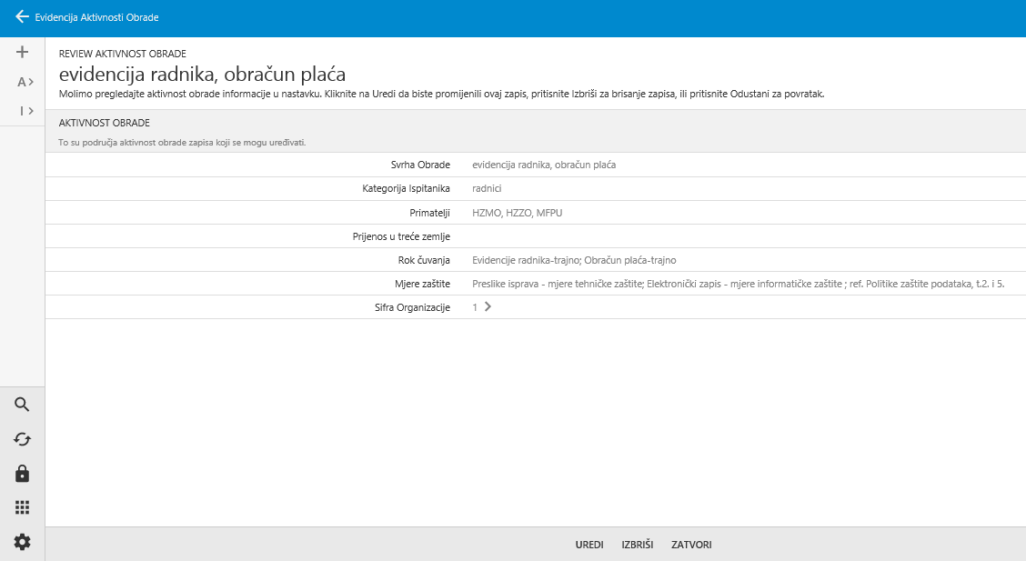
Evidencija automatske obrade

Slide 21
Prikupljanje i upravljanje osobnim podacima
D2.1 |  | Označava različite kategorije podataka različitim stupnjevima osjetljivosti, poput "osjetljivih", "povjerljivih" ili "javnih"? | DA
D2.2 |  | Označava podatke ograničenjima koja se mogu primijeniti u geografskom smislu? | NE
D2.3 |  | Označava podrijetlo podataka, tj. Jesu li podaci podneseni od strane nositelja podataka ili dobiveni na drugi način? | DA
D2.4 |  | Provodi aktivnosti klasifikacije podataka konzistentno i pravodobno? | DA
D2.5 |  | Automatski obavlja sve gore navedene aktivnosti? | DA
M1.1 |  | Organizacijsku strukturu sa formalnim ovlastima za provođenje programa na dosljedan način? | DA
M1.2 |  | Poveznicu kroz sve odjele, kako bi se osiguralo dosljedno i djelotvorno upravljanje podacima unutar čitave organizacije? | DA
M1.3 |  | Politike privatnosti i zaštite podataka? | DA
M1.4 |  | Tehnologije za zaštitu, nadzor i izvještavanje o kršenju politika privatnosti i zaštite? | DA
M1.5 |  | Posebne zaštite za osobne podatke djece? | DA

Slide 22
Zaštita i izvješćivanja
P4.1 |  | Obavještava zahtijevane stranke o kršenju privatnosti osobnih podataka, uključujući subjekte podataka i nadzorne vlasti (u roku od 72 sata za nadzorno tijelo), kada postoji veliki rizik od utjecaja na subjekte podataka? | DA
P4.2 |  | Osigurava potrebne obavijesti o kršenju privatnosti podataka koristeći jednostavan i jasan jezik, navodeći prirodu i utjecaj kršenja, odgovarajuću kontakt osobu, te pravni lijek organizacije za kršenje? | DA
P4.3 |  | Ima proces ili tehnologiju za otkrivanje kršenja privatnosti podataka u svim spremištima podataka koje kontrolira, uključujući mrežne, offline i sustave trećih strana? | NE
R1.1 |  | Da li održavate zapise s traženim kategorijama podataka o osobnim podacima, kao što su razlozi za korištenje, ključni organizacijski kontakti i vrste podataka koji se koriste? | DA
R1.2 |  | Imate li prikladno osoblje koje podržava spremanje potrebnih kategorija podataka o osobnim podacima? | DA
R1.3 |  | Imate li tehnologiju za spremanje potrebnih informacija? | DA
R1.4 |  | Imaju dobro definirane procese za spremanje potrebnih informacija? | DA

Slide 23
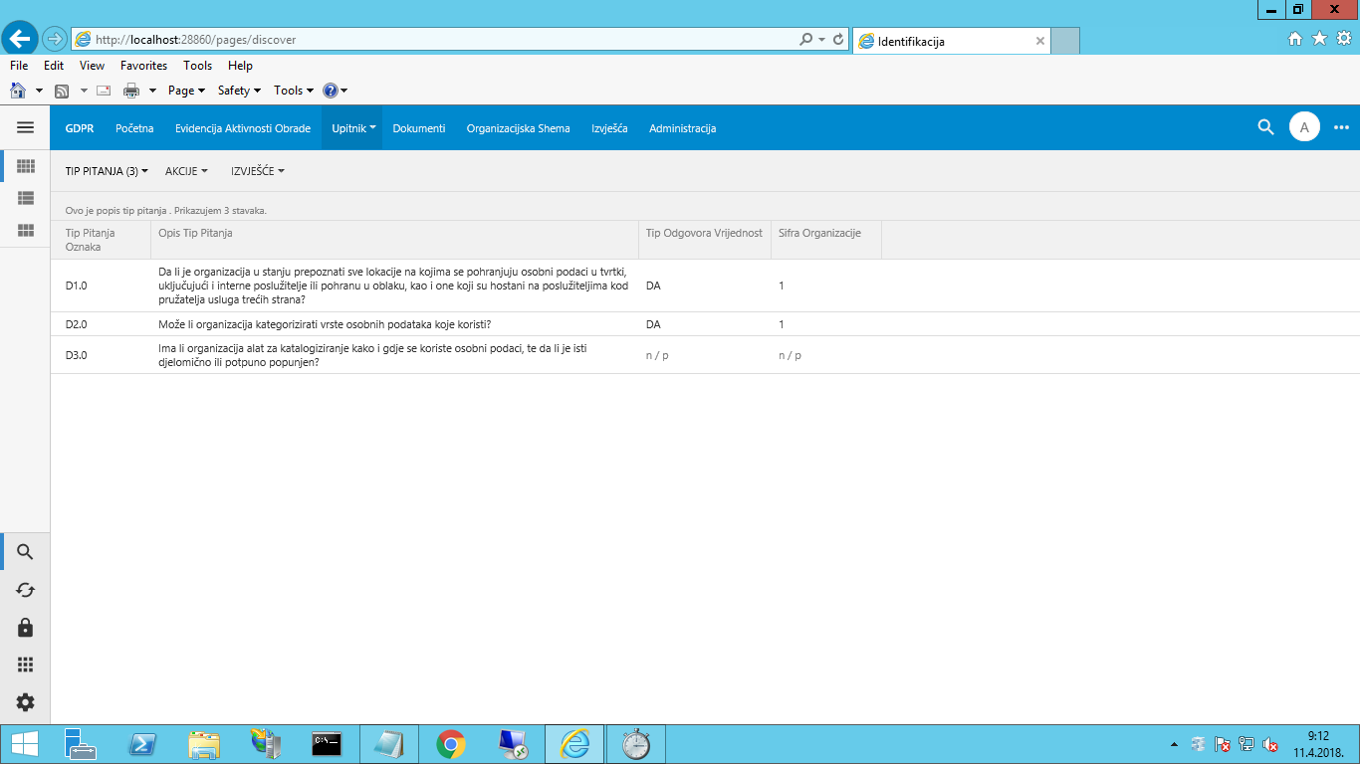
Tip pitanja

Slide 24
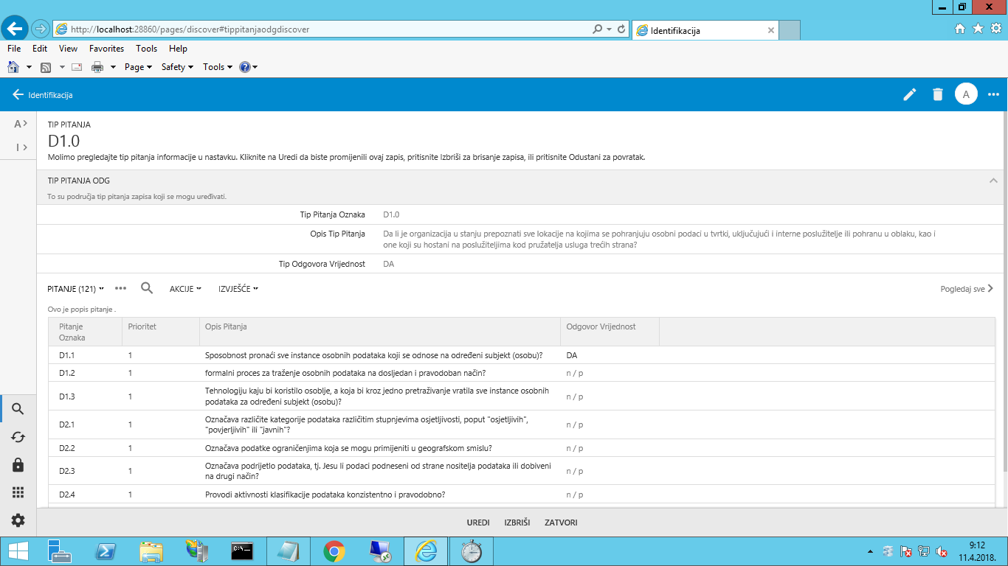
Pitanja

Slide 25
Privole
Privola ispitanika znači svako dobrovoljno, posebno, informirano i nedvosmisleno izražavanje želja ispitanika kojim on izjavom ili jasnom potvrdnom radnjom daje pristanak za obradu osobnih podataka koji se na njega odnose
Privola bi se trebala davati jasnom potvrdnom radnjom poput pisane izjave, uključujući elektroničku, ili usmene izjave.
Privola mora biti dokaziva
Privola mora biti za konkretnu obradu – ukoliko postoji više obrada za koje trebamo privolu ispitanika potrebno je navesti svaku od njih.
Ne možemo definirati „općenitu” privolu koju ćemo koristiti za različite obrade. Ne trebamo definirati više privola, samo trebamo navesti sve obrade.
Notes:
To bi moglo obuhvaćati označivanje polja kvačicom pri posjetu internetskim stranicama

Slide 26
Privole
Privola mora sadržavati svrhu za što ćemo koristiti podatke
Privola mora biti konkretna radnja – ne može biti prešutna ili da se podrazumijeva kao niti unaprijed predodređena; mora se poduzeti konkretna radnja koja će potvrditi pristanak
Privola mora biti jasna, nedvosmislena, sažeta – ne smije biti pisana na način da je teško razumljiva, sa stručnim izrazima, sitnim slovima ili opširna s mnogo teksta
Mora biti jednostavno njeno davanje i njeno povlačenje
Mora postojati sustav, odnosno evidencija privola
Notes:
unaprijed kvačicom označeno polje

Slide 27
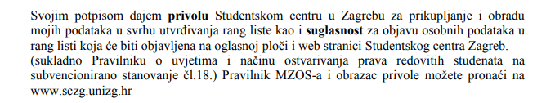
Dokumenti - privole
Aplikacija sadrži
    predloške privole
    popis ispitanika
    popis razloga za privolu

Slide 28
Dokumenti - privole
biramo predložak privole
biramo ispitanika
biramo razloge privole
ZAGLAVLJE PRIVOLE
ISPITANIK
TEKST PRIVOLE
RAZLOZI

Slide 29
Dokumenti – povlačenje privole
Ispitanik ima pravo u svakom trenutku povući svoju privolu.
Povlačenje privole ne utječe na zakonitost obrade na temelju privole prije njezina povlačenja.
Prije davanja privole, ispitanika se o tome obavješćuje.
Povlačenje privole mora biti jednako jednostavno kao i njezino davanje.
Na masci privole označi se da se privola povlači
U razlog povlačenja privole navedemo razlog
Printamo dokument i ispitanik potpiše
Spremamo dokument u bazu ili u arhivu

Slide 30
Dokumenti - prigovor
Ispitanik bi trebao imati jednostavan način da ostvari pravo na prigovor
Voditelj obrade u tom slučaju je dužan odgovoriti na zahtjev ispitanika bez nepotrebnog odgađanja i najkasnije u roku od mjesec dana te iznijeti razloge ako voditelj obrade nema namjeru ispuniti bilo koji takav zahtjev.
Popunjavanje podataka u modulu prigovor omogućilo bi
pohranjivanje ovih podataka u zajedničku bazu
slanje podsjetnika voditelju obrade da uskoro ističe rok za rješavanje prigovora.

Slide 31
Ostali dokumenti
Pohranjivanje će biti omogućeno i za sve ostale dokumente koji imaju veze sa Uredbom
Primjer takvih dokumenata svakako bi trebale biti politike o zaštiti osobnih podataka
Opća odredba nije propisala sadržaj politika, kao ni način donošenja
Iz odredbe članka 24. proizlazi da je voditelj obrade odgovoran za donošenje odgovarajuće politike o zaštiti osobnih podataka

Slide 32
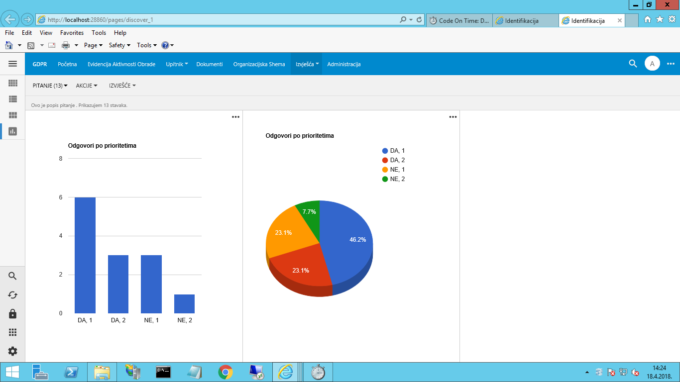
Izvješća, dashboard

Slide 33
Sigurnost obrade (Članak 32. Uredbe)
Uzimajući u obzir najnovija dostignuća, troškove provedbe te prirodu, opseg, kontekst i svrhe obrade, kao i rizik različitih razina vjerojatnosti i ozbiljnosti za prava i slobode pojedinaca, voditelj obrade i izvršitelj obrade provode odgovarajuće tehničke i organizacijske mjere kako bi osigurali odgovarajuću razinu sigurnosti s obzirom na rizik, uključujući prema potrebi pseudonimizaciju i enkripciju osobnih podataka …
Pseudonimizacija znači obrada osobnih podataka na način da se osobni podaci više ne mogu pripisati određenom ispitaniku bez uporabe dodatnih informacija, pod uvjetom da se takve dodatne informacije drže odvojeno te da podliježu tehničkim i organizacijskim mjerama kako bi se osiguralo da se osobni podaci ne mogu pripisati pojedincu čiji je identitet utvrđen ili se može utvrditi

Slide 34
Što sada imamo u Ministarstvu?
Mogućnost definiranja ovlaštenja i prava pristupa određenim funkcijama sustava, i to po više osnova:
  Prema poslovnim ulogama/rolama koje korisnik ima
  Prema organizacijskoj pripadnosti
  Personalizacija– moguće je prava spustiti na razinu svakog pojedinog korisnika i samo njemu dodijeliti ili oduzeti pojedine funkcije sustava
Svaki modul ili izvješće predstavlja neku poslovnu funkciju u sustavu, i nad svakom od njih se mogu dodijeliti posebna prava korisniku
  Prava po aplikaciji
  Prava na module
  Prava na izvješća
Sustav bilježi sve aktivnosti nad objektima zaštite (korisnik i vrijeme) – unos, sve promjene, te brisanje podataka

Slide 35
Što su prednosti Azure tehnologije?
Discover
Manage
Protect
Report
Search & identify personal data
Control access
Classify
data
Protect data in the cloud
Detect & Remediate threats
Record-keeping
Integrate Azure search for hosted applications to locate personal data across user-defined indexes
Trace and identify personal data stored in different data sources
Securely manage access to your data, applications and other resources
Enforce separation of duties
Easily determine and assign relative values to your data
Employ advanced encryption, cryptography, and monitoring
Restore data availability with a variety of recovery and Geo-redundant storage options
Proactively prevent, detect and respond quickly to threats
Deliver verifiable transparency and delivers tamper-resistant insights with activity log
Leverage comprehensive compliance and privacy documentation for Azure

Slide 36
Kako nam pomaže SQL Server?
Discover
Manage
Protect
Report
Identify and track personal data
Control access
Safeguard data
Respond to breaches
Record-keeping
Easily query databases to uncover personal data
Tag data with sensitivity labels using Extended Properties
Securely authenticate to your database and apply granular authorization policies
Restrict access to users using Dynamic Data Masking and Row-Level Security
Encrypt data whether at rest, in transit or in client applications
Track and log database events to identify potential threats or security violations
Use continuously learning algorithms to identify unusual or suspicious activity
Track and report on all database activities with granularly configurable auditing

Slide 37
Zaključak
Odrediti predstavnika voditelja obrade / službenika za zaštitu podataka
Odrediti kategorije osobnih podataka
Odrediti gdje se te kategorije nalaze
Kome se šalju
Definirati koji skup osobnih podataka nije pokriven nekom od osnova za obradu
Minimizirati taj skup osobnih podataka

Slide 38
Za dio koji nije pokriven priskrbiti privole od ispitanika
Osigurati da ispitanik ima pravo povući privolu
Osigurati da ispitanik ima mogućnost dati pritužbu
Osigurati mehanizam da pritužba bude obrađena u zadanom roku

Slide 39
Hvala na pažnji!

